Slide 1
Ефективна цифрова взаємодія педагога із здобувачами освіти на уроках професійно-теоретичної підготовки в умовах дистанційного навчання
Коханевич Н.В., викладачка Державного професійно-технічного навчального закладу «Харківське вище професійне училище будівництва»

Slide 2
Ефективні інтерактивні дидактичні матеріали та використання можливостей web-ресурсів та сервісів
Padlet – платформа для ідей, мозкових штурмів, інтерактивних завдань;
Wordwall та purposegames – платформа для створення власної інтерактивної дидактичної гри.
Liveworksheets – веб-сервіс, який дає можливість легко створювати робочі інтерактивні аркуші.
EDpuzzle – веб-додаток, який являє собою усічену соціальну мережу, яка дозволяє спілкуватися викладачам та здобувачам.
Google Forms та Online Test Pad – це зручні інструменти, за допомогою яких можна легко і швидко планувати заходи, складати опитування та анкети, а також збирати іншу інформацію.

Slide 3
Застосування інтерактивних дидактичних матеріалів в професіях будівельного напрямку
Можливості створеної дошки Padlet:
Розміщення в соціальних мережах (Facebook, Twitter, Google+ та ін.);
Збереження в якості електронного документу у форматах .pdf, .xlsx, .csv;
Перехід на RSS-канал цієї сторінки;
Відправлення електронною поштою;
Вбудовування на веб-сторінку власного сайту або блогу.
Професія: Штукатур (професійна кваліфікація: штукатур 4 розряду)
Модуль ШТ-4.1. «Виконання поліпшеного оштукатурювання поверхонь стін»
Тема уроку: «Поліпшене оштукатурювання поверхонь»

Slide 4
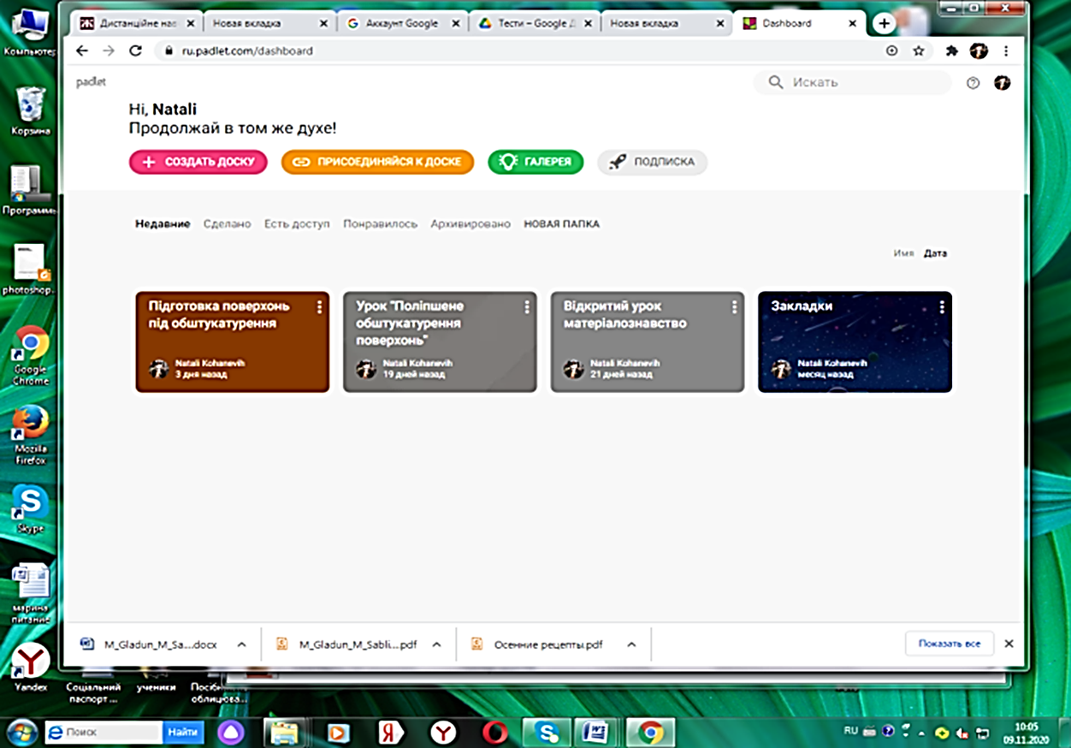
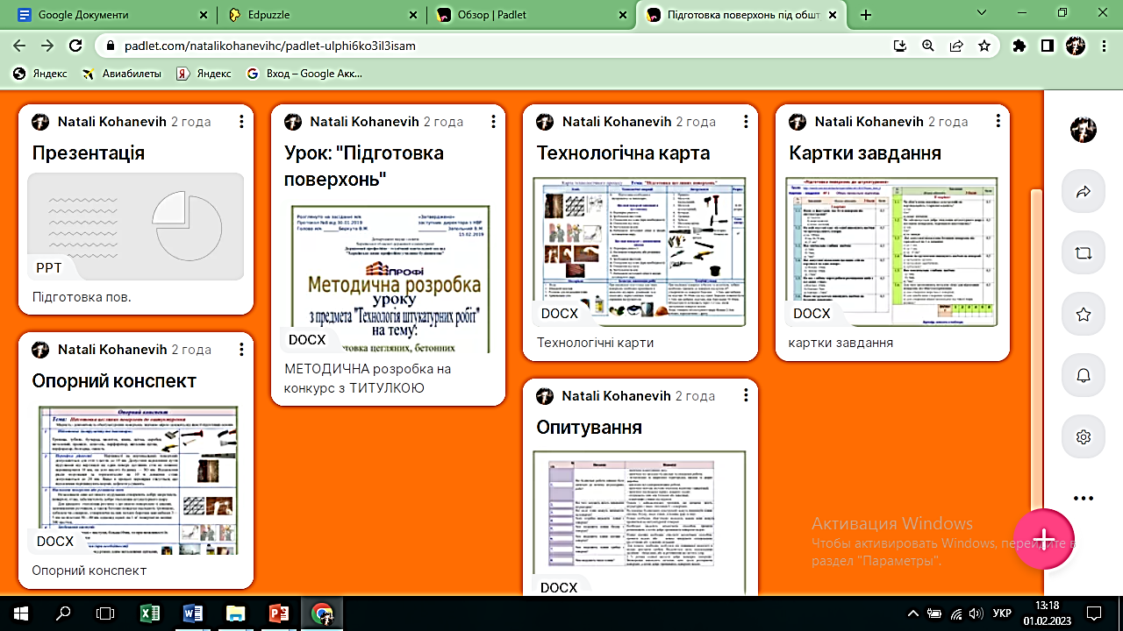
Онлайн-інструмент Padlet

Slide 5
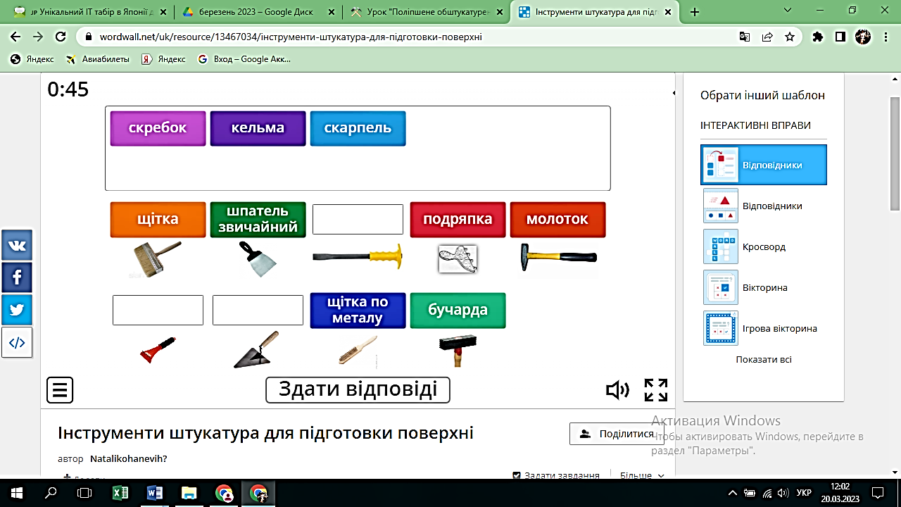
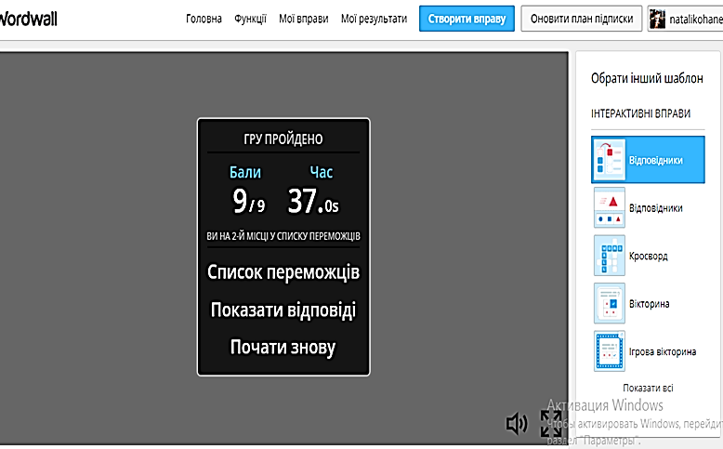
Завдання для професії Штукатур у додатку Wordwall Інтерактивна гра на відповідність

Slide 6
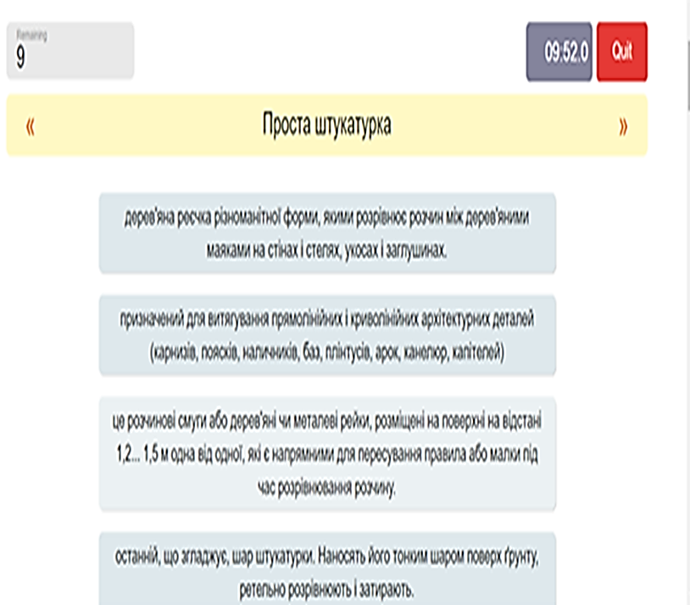
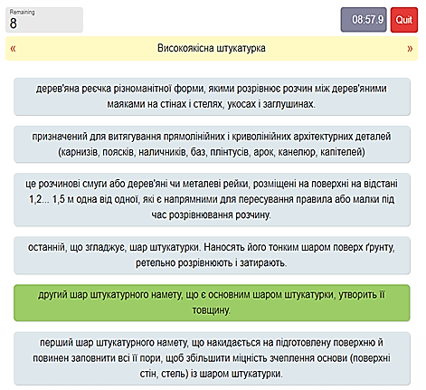
Застосунок Purposegames для закріплення знань будівельних термінів
https://www.purposegames.com/game/wkVUuI0hxAt

Slide 7
Онлайн-сервіс Thinglink
Інструкційно-технологічна карта з інтерактивними кнопками
https://www.thinglink.com/scene/1500855563712462849

Slide 8
Інструкційно-технологічна карта в інтерактивній дії

Slide 9
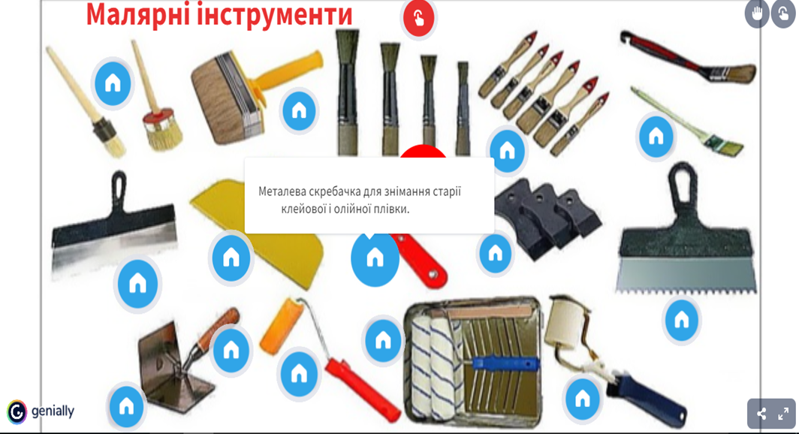
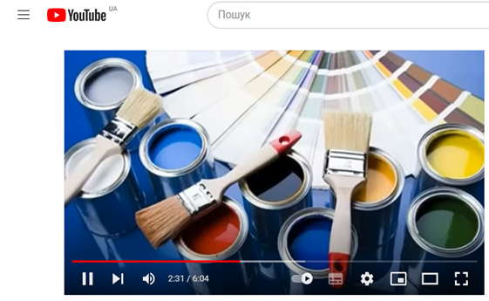
Інтерактивний плакат за допомогою сервісу Genial.ly
ІНФОГРАФІКА - графічне візуальне подання інформації
https://view.genial.ly/6294fb990cef9e00181136a9

Slide 10
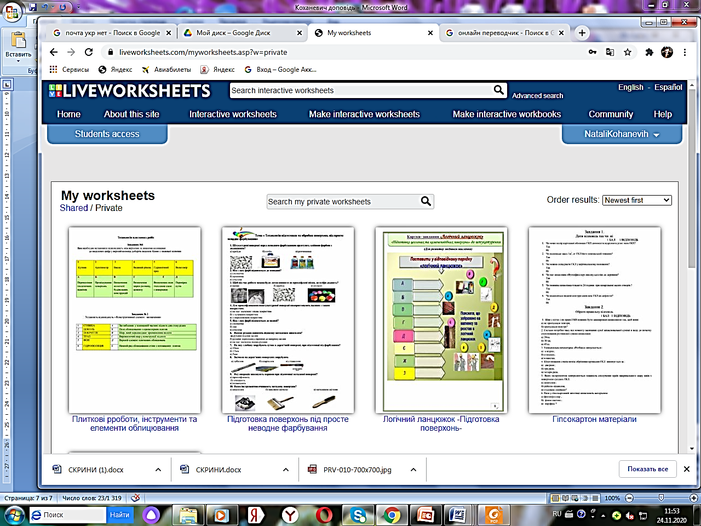
Платформа LIVEworksheets для створення інтерактивних вправ

Slide 11
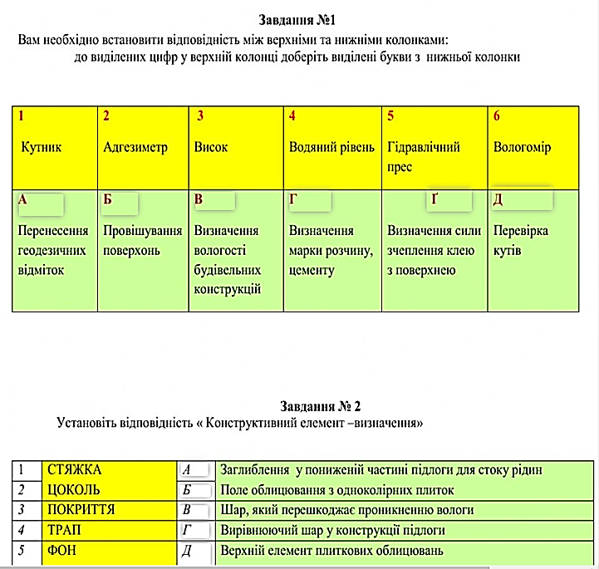
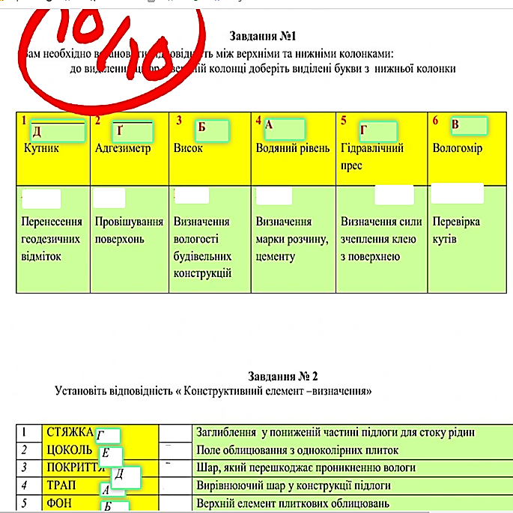
Завдання
Результат виконання
Посилання для виконання завдання https://www.liveworksheets.com/2-xd184780ff

Slide 12
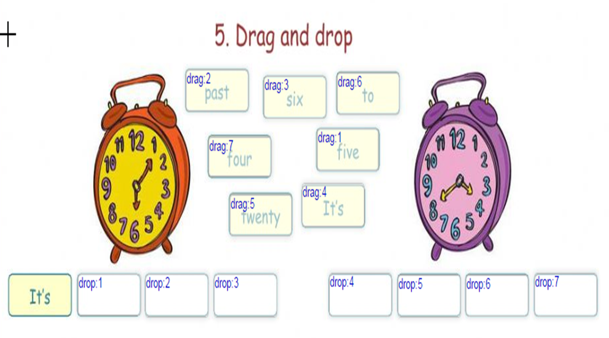
Приклади створення вправ

Slide 13
https://www.liveworksheets.com/xc2369211rp
https://www.liveworksheets.com/2-lv182477uz

Slide 14
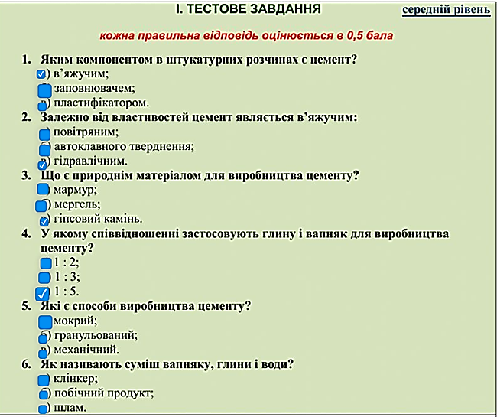
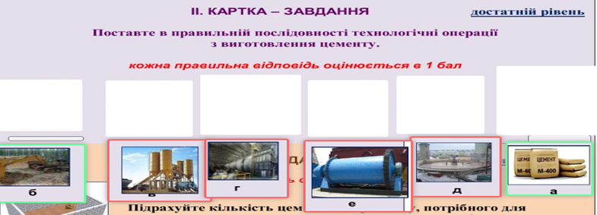
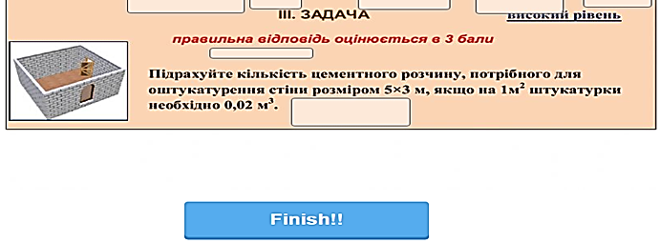
Завдання з різними видами вправ
Якщо ваш робочий лист включає питання з відкритою відповіддю, ви можете вставити пусте текстове поле для відповіді. Звичайно, автоматична корекція в цьому випадку працювати не буде

Slide 15
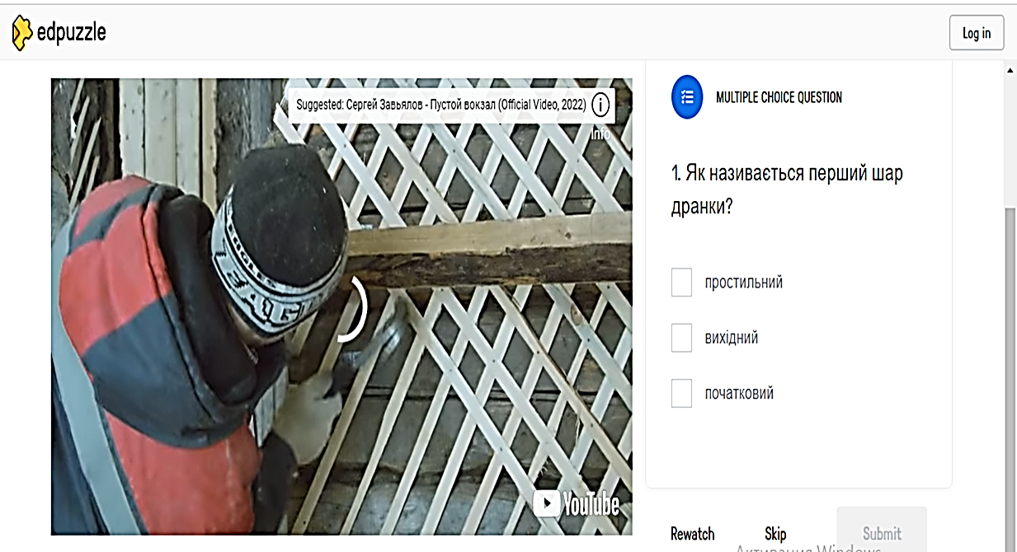
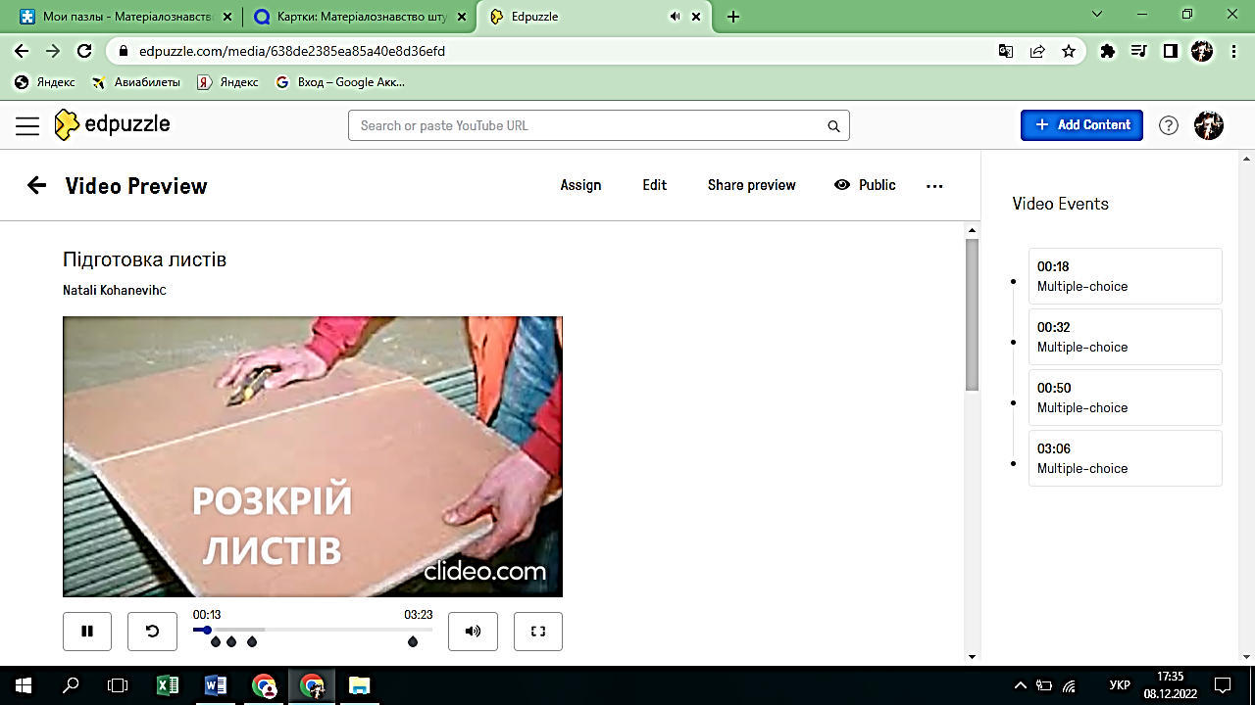
Веб-додаток EDpuzzle
https://edpuzzle.com/media/61438076c0271c419a1bc22e

Slide 16
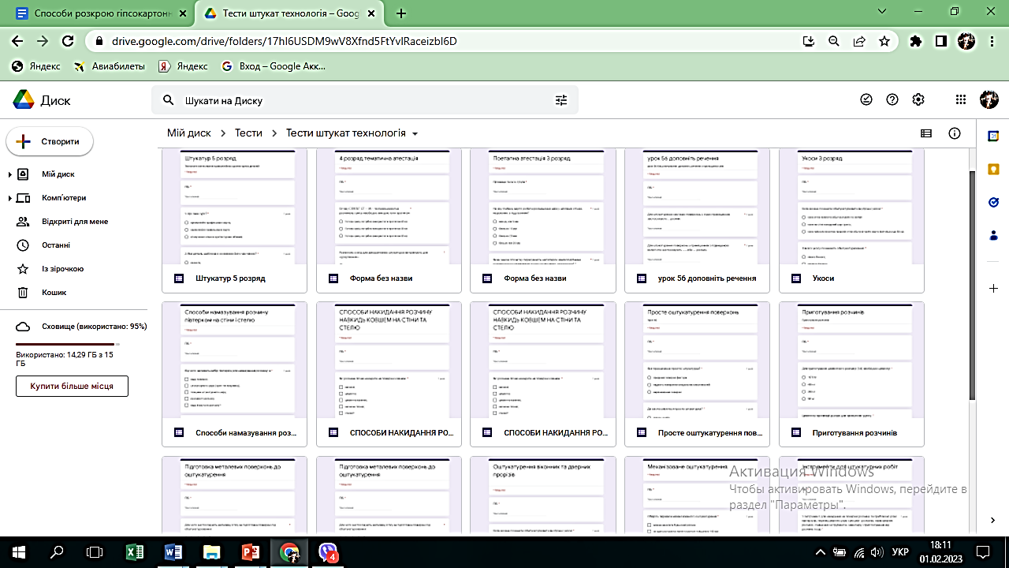
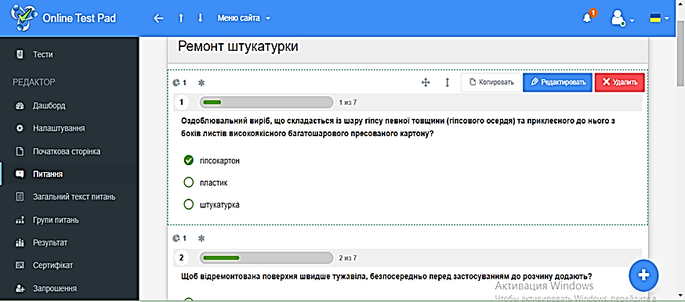
Засоби та форми перевірки навчальних досягнень здобувачів професійної освіти
Приклади створення завдань для оцінки
рівня навчальних досягнень здобувачів професійної освіти
https://forms.gle/yefuwTvosnxvfAY77

Slide 17
Дякую за увагу! Сподіваюся, що інформація була для вас цікавою та корисною

